Slide 1
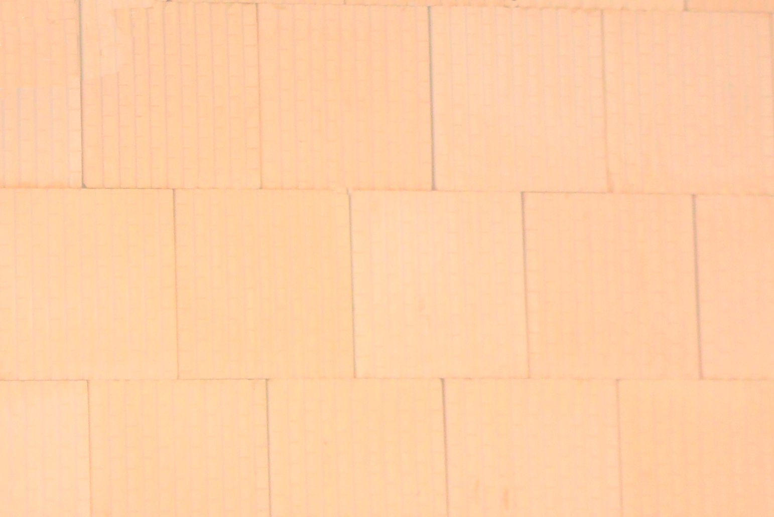

Slide 2
Systém broušených cihel Porotherm CB
Zásady správného zdění z cihel Porotherm CB
Postup podobný jako
u cihel P+D (pero+drážka)

Slide 3
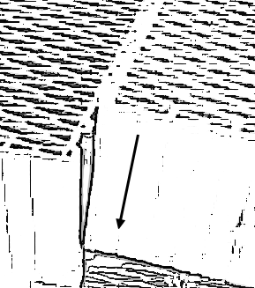
Systém broušených cihel Porotherm CB
Cihlu vždy opřeme pery
do drážek a spustíme ji vedením v drážkách dolů
na spodní vrstvu cihel.
Nikdy ji neposouváme
po ložné spáře. Setře-li bychom nanesenou maltu.

Slide 4
Systém broušených cihel Porotherm CB
Cihly pokládáme opět podle zednické šňůry, která nám při správném založení 1.vrstvy ukazuje již pouze směr uložení cihel, nikoliv výšku.

Slide 5
Systém broušených cihel Porotherm CB
Při zdění postupujeme směrem od obou rohů
do středu, a tedy poslední cihlu je třeba uříznout
na potřebný rozměr ideálně speciální řetězovou pilou
s protiběžnými listy.

Slide 6
Systém broušených cihel Porotherm CB
Případně zbylé spáry je nutné vždy vyplnit tepelně izolační maltou.
V rohu musí být cihla oproti té spodní otočena o 90°.
Dostatečná délka vazby (přesahu) cihel u Porotherm CB je 10 cm.
Video
Ilustrace: Kliparty Office a archiv autora

